Slide 1
Prática de recomendação baseada em conteúdo

Slide 2
Objetivos de Aprendizagem
Implementar scripts em python para ilustrar a implementação de recomendação baseada em conteúdo
Analisar as diferenças entre cada implementação

Slide 3
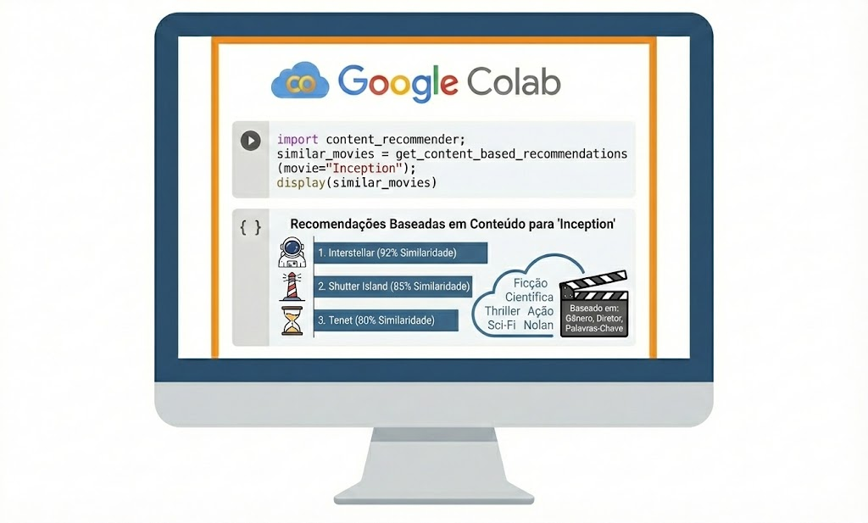
Recomendação baseada em conteúdo

